Slide 1
Hoofdstuk 2
Variabelen

Slide 2
Inhoud
Inleiding
Variabelen en waarden
Variabele namen
Conventies
Oefenen met variabele namen
Constanten
Debuggen met variabelen
Soft typing
Verkorte operatoren
Commentaar
Input

Slide 3
2.1 Inleiding
zie opgave 1.1: bereken prijs van 60 boeken ➔ bereken prijs 73 of 555 of … boeken: Hoe?
je hebt nood aan variabelen waarin de verschillende waardes achtereenvolgens opgeslagen kunnen worden
code = je ontwerpt algoritme dat probleem op een algemeen toepasbare manier oplost

Slide 4

2.2 Variabelen en waarden
variabele = plaats in geheugen met een naam en waar je een waarde in kan stoppen
= is ‘assignment’ operator
number1
5
number2
6
total
11

Slide 5
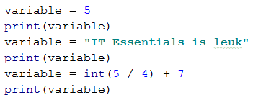



Voorbeelden: goed of fout?
Code is goed, maar niet volgens de code conventies! Best betekenisvolle namen!
= goed
= goed
= fout!

Slide 6
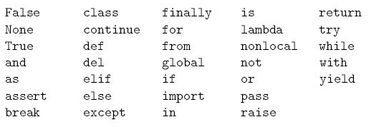
2.3 Variabelennamen
2.3.1 Conventies
enkel letters, cijfers en underscores (_)
moet beginnen met letter of underscore
mag geen gereserveerd woord zijn
case sensitive
conventies: betekenisvol / beginnend met letter / allemaal kleine letters / _ tussen woorden

Slide 7
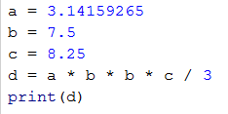
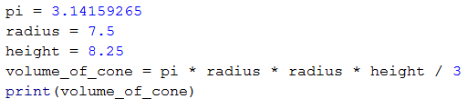
Voorbeeld (leesbaar?)
Geen betekenisvolle namen!
Beter:

Slide 8
2.3.2 Oefenen met variabelennamen
Voorbeeld (goed of fout?)
classification = 1 #1
Classification = 1 #2
cl@ssification = 1 #3
Class1f1cation = 1 #4
8classification = 1 #5
_classification = 1 #6
class = 1 #7
Class = 1 #8

Slide 9
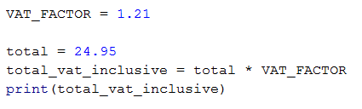
2.3.3 Constanten
waarde kan niet meer gewijzigd worden in meeste programmeertalen in Python kan dit wel!
conventie: hoofdletters met _ tussen woorden
Voorbeeld

Slide 10
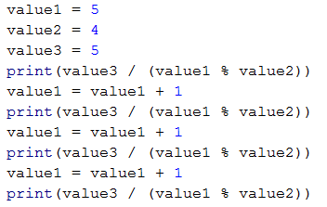
2.4 Debugging met variabelen
door het toevoegen van extra print()-statements
voorbeeld

Slide 11

2.5 Soft typing
soft typing: een variabele heeft geen vast type
type van variabele opvragen: functie type()
➔ <class 'int'>
➔ <class 'str'>

Slide 12
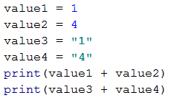
hard typing: data type van een variabele wordt bepaald bij declaratie van variabele en kan niet meer wijzigen (vb Java, C++)
operatoren passen zich aan aan type van variabele:
➔ ?
➔ ?

Slide 13
2.6 Verkorte operatoren
Verkorte operator | Gebruik | Gelijk aan | Betekenis
+= | a += b | a = a + b | optelling
-= | a -= b | a = a - b | aftrekking
*= | a *= b | a = a * b | vermenigvuldiging
/= | a /= b | a = a / b | deling
//= | a //= b | a = a // b | gehele deling
%= | a %= b | a = a % b | modulo
**= | a **= b | a = a ** b | machtsverheffing

Slide 14
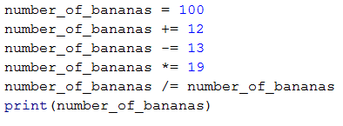
2.6 Verkorte operatoren
voorbeeld

Slide 15
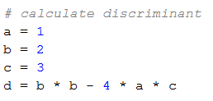
2.7 Commentaar
= tekst die Python negeert tijdens uitvoering
wordt gebruikt om code te verduidelijken
#: 1 regel commentaar
Voorbeeld

Slide 16
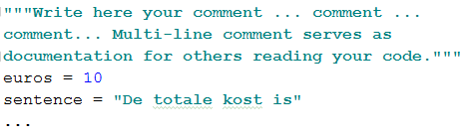
3 aanhalingstekens: meerdere regels commentaar, rekening houdend met indentatie
Voorbeeld:

Slide 17


2.8 Input
gebruiker geeft data (gegevens) in
functie: input()
voorbeeld:
text = variabele van type string
ander type input? ➔ casting

